Slide 1
Java
Java中的网络编程
Network Programming in Java

Slide 2
主要内容
URL对象使用
Internet寻址
Java Socket编程
Java 数据流
Java 多线程编程

Slide 3
[0]
网络编程前述
Java

Slide 4
网络传输协议
在TCP/IP协议中IP层主要负责网络主机的定位，数据传输的路由，由IP地址可以唯一地确定Internet上的一台主机。而TCP层则提供面向应用的可靠的或非可靠的数据传输机制，这是网络编程的主要对象，一般不需要关心IP层是如何处理数据的。

Slide 5
Java网络编程
Java提供的网络功能有三大类: URL, Socket, Datagram.
URL是三大功能中最高级的一种,通过URL Java程序可以直接送出或读入网络上的数据.
Socket是传统网络程序最常用的方式,可以想象为两个不同的程序通过网络的通信信道.
Datagram是更低级的网络传输方式,它把数据的目的记录在数据包中,然后直接放在网络上.

Slide 6
网络环境中的java
借助HTML从网上下载applet
在程序中通过URL访问网上资源
通过java.net包中的类
直接在程序中实现网络通讯

Slide 7
Java网络编程
网络编程的目的：就是指直接或间接地通过网络协议与其他计算机进行通讯。
网络编程中有两个主要的问题，一个是如何准确的定位网络上一台或多台主机，另一个就是找到主机后如何可靠高效的进行数据传输。

Slide 8
[1]
网络编程准备
Java

Slide 9
回顾-Java 数据流
Java使用流(stream)来执行输入输出(I/O)的功能，流是一种数据的源头和目的之间的通信途径。
用于读入数据称为输入流(input stream)，
用于写出数据称为输出流(output stream)。
Java提供超过60个不同的流类型，这些流类包含在上面提到的java.io包中，
四个基本的抽象类：
InputStream、OutputStream、Reader和Writer。

Slide 10
字节流
字节流是用来读写8位的数据，由于不会对数据作任何转换，因此可以用来处理二进制的数据。
OutputStream
InputStream
FileInputStream和FileOutputStream
ByteArrayInputStream和ByteArrayOutputStream
BufferedInputStream和BufferedOutputStream

Slide 11
字符流
字节流速度快高效高，读起来困难（因为是二进制）。
字符流主要是用来支持Unicode的文字内容，绝大多数在字节流中所提供的类，都有相对应的字符流的类。
Reader和Writer
InputStreamReader、OutputStreamWriter
◇ FileReader、FileWriter
◇ CharArrayReader、CharArrayWriter
◇ PipedReader、PipedWriter
◇ FilterReader、FilterWriter
◇ BufferedReader、BufferedWriter
◇ StringReader、StringWriter

Slide 12
其他常用的流处理
管道流
管道(pipe)提供一种线程之间的通信方法，可用于IPC(Inter-Process Communication进程间通信) 或是ITC(Inter-Thread Communication线程间通信)，但不能够在不同主机间进行通信。
一个输入管道是用来接收一个输出管道所写出的数据，因此，一个线程会负责送出（PipedOutputStream对象）数据，而另一个线程序要负责接收（PipedInputStream对象）这些数据，PipedInputStream和PipedOutputStream对象总是成对出现的。并且由于管道的数据流是单向的

Slide 13
对象流
Java中的数据流不仅能对基本数据类型的数据进行操作，而且也提供了把对象写入文件或从文件中读取对象的功能，这一功能是通过java.io包中的ObjectInputStream和ObjectOutputStream两个类实现的。
由于他们和DataInputStream及DataOutputStream有共同的接口，因此他们也可使用相同的方法来读取或写入数据。
除此之外，这两个类还有如下方法用于读写对象：
void writeObject(Object obj):ObjectOutputStream的方法，将对象写入流。
Object readObject(): ObjectInputStream的方法，将对象读出。

Slide 14
回顾-Java 多线程编程
在多线程程序设计中，线程是程序执行过程中一个子运行序列。
进程与程序的关系：程序是静态的代码，一个进程是某个程序的一次执行过程
线程则是一个比进程更细微的程序执行序列，是进程的某个子序列
线程由程序负责管理，而进程由操作系统调度。（不同JDK版本不一样，U（ser）T由程序负责，K（erne）LT由操作系统负责）
线程依附于进程的上下文环境中，随进程或父线程执行后启动。
多个线程使用相同的地址空间，因此线程之间的通信非常方便。而进程之间使用不同的地址空间，可以单独执行。
多线程的核心在于多个代码块并发执行

Slide 15
线程的生存周期
每个线程从生成实例获得资源到运行结束、释放空间要经历三种基本的状态。
线程实例在内存中创建后线程处于就绪状态，然后在父线程中通过调用Thread类的start()方法来启动线程体run()方法。
线程进入运行状态，当线程因需要的某个资源被其他线程占用等原因而进入阻塞状态。
线程体执行完毕或被父线程终止时，线程结束。Java提供了很多方法可以对线程的生存周期进行各种控制和调度，以灵活实现程序的功能。

Slide 16
线程的同步
由于同一进程的多个线程共享同一片存储空间，在带来方便的同时，也带来了访问冲突这个严重的问题。Java语言提供了专门机制以解决这种冲突，有效避免了同一个数据对象被多个线程同时访问。
如果在线程体中对一些访问共享数据或者不能打断顺序执行完整性的代码进行同步互斥控制，就可以使各个线程以固定秩序访问共享数据，从而避免这些问题。
这种考虑了多线程竞争资源访问冲突的代码或程序称为线程安全的。

Slide 17
[2]
Java中的网络编程
Java

Slide 18
网络基础知识
IP地址
如：166.111.136.3 , 166.111.52.80
主机名(hostname)
如：www.nankai.edu.cn
www.google.com
端口号(port number)
如:80，21，23，25
服务类型(service)
http,https，telnet, ftp, smtp

Slide 19
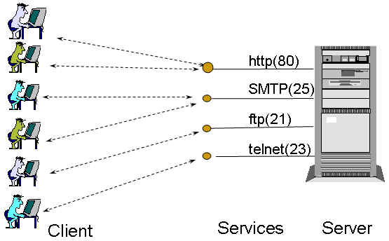
Client-server and Service

Slide 20
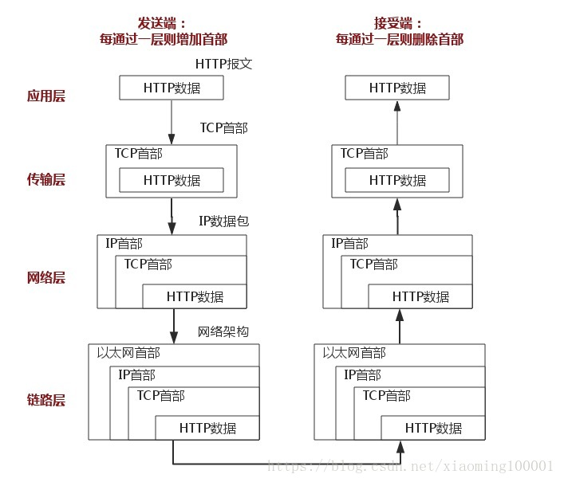
网页访问传输内容

Slide 21
TCP与UDP协议
所有使用或实现某种Internet服务的程序都必须遵从一个或多个网络协议。这种协议很多，而IP（Internet Protocol，Internet协议）、TCP（Transport Control Protocol，传输控制协议）、UDP（User Datagram Protocol，用户数据报协议）是最为根本的三种协议，是所有其它协议的基础。
IP是最底层的协议，它定义了数据按照数据报（Datagram）传输的格式和规则。在Java中不存在操作该协议的直接方法。

Slide 22
TCP协议
TCP建立在IP之上。TCP定义了网络上程序到程序的数据传输格式和规则，提供了IP数据包的传输确认、丢失数据包的重新请求、将收到的数据包按照它们的发送次序重新装配的机制，是一种面向连接的保证可靠传输的协议。
发送方和接收方的成对的两个socket之间必须建立连接，以便在TCP协议的基础上进行通信，当一个socket（通常都是server socket）等待建立连接时，另一个socket可以要求进行连接，一旦这两个socket连接起来，它们就可以进行双向数据传输，双方都可以进行发送或接收操作。
例如：远程连接（Telnet）和文件传输（FTP）都需要不定长度的数据被可靠地传输。

Slide 23
UDP协议
UDP全称——User Datagram Protocol中的Datagram是一种自带寻址信息的、独立地从数据源走到终点的数据包。UDP不保证数据的传输，也不提供重新排列次序或重新请求功能。
与TCP的有连接相比，UDP 协议是一种无连接协议，两台计算机之间的传输类似于传递邮件：消息从一台计算机发送到另一台计算机，但是两者之间没有明确的连接。另外，单次传输的最大数据量取决于具体的网络。

Slide 24
两类传输协议对比
TCP (Transport Control Protocol )
面向连接的能够提供可靠的流式数据传输的协议。类似于打电话的过程。
URL, URLConnection, Socket, ServerSocket等类都使用TCP协议进行网络通讯。
UDP (User Datagram Protocol )
非面向连接的提供不可靠的数据包式的数据传输的协议。类似于从邮局发送信件的过程。
DatagramPacket, DatagramSocket, MulticastSocket等类使用UDP协议进行网络通讯。

Slide 25
Java网络编程一般可以理解为：
基于URL的高层次Java网络编程（本质上是TCP）
基于Socket（套接字）的低层次Java网络编程 。（TCP和UDP 广播方式UDP）

Slide 26
2.1 获取网络地址
通过使用InetAddress获取网络通信地址

Slide 27
用Java进行Internet寻址
Java网络类和接口
Java中有关网络方面的功能都定义在java.net包中。Java所提供的网络功能可大致分为三大类：
URL和URLConnection 这是三大类功能中最高级的一种。利用URL的表示和建立，Java程序可以直接读入网络上所放的数据，或把自己的数据传送到网络的另一端。

Slide 28
InetAddress类
java.net.InetAddress类是Java的IP地址封装类，它不需要用户了解如何实现地址的细节。
定义：
public final class InetAddress extends object implements Serializable 该类用hostName(String)和address(int)获取网络地址，即主机名和IP地址。这两个字段是不公开的，不能直接访问。

Slide 29
创建InetAddress对象的方法
InetAddress类没有构造方法，要创建该类的实例对象，可以通过该类的静态方法获得该对象。
public static InetAddress getLocalHost()
方法getLocalHost()获得本地机的InetAddress对象，当查找不到本地机器的地址时，触发一个UnknownHostException异常。
try {
InetAddress address=InetAddress.getLocalHost( );
…; // 其他处理代码
}
catch(UnknownException e)
{ …; // 异常处理代码}

Slide 30
public static InetAddress getByName (String host)
该方法获得由host指定的InetAddress对象，host是计算机的域名（也就是名字），其作用跟IP地址一样，只不过域名标识计算机比IP标识计算机更易于记忆。如果找不到主机会触发UnknownHostException异常。
public static InetAddress[] getAllByName(String host)
在Internet上不允许多台计算机共用一个名字（或者说是IP地址），但是在Web中，可以用相同的名字代表一组计算机。通过方法InetAddress［］getAllByName(String host)可以获得具有相同名字的一组InetAddress对象。出错了同样会抛出UnknownException异常。

Slide 31
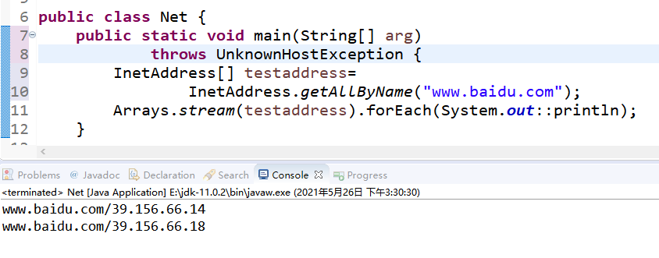
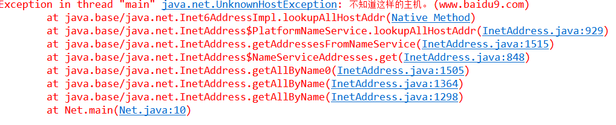

Slide 32
getAddress()
InteAddress类有一个getAddress()方法，该方法将IP地址以网络字节顺序作为字节数组返回。当前IP只有4个字节，但是当实行IPV6时，就有16个字节了。如果需要知道数组的长度，可以用数组的length字段。使用getAddress( )方法的一般性用法如下所示：
InetAddress inetaddress=InetAddress.getLocalHost( );
byte[ ] address=inetaddress.getAddress( );
Java没有无符号字节的基本数据类型，因此如果要对返回的字节操作时，必须要将int做适当的调整

Slide 33
getHostName()
getHostName()方法返回一个字符串，就是主机名字。如果被查询的机器没有主机名，或者如果使用了Applet，但是它的安全性却禁止查询主机名，则该方法就返回一个具有点分形式的数字IP地址。一般的使用方法如下所示：
InetAddress inetadd = InetAddress.getLocalHost( );
String localname= inetadd.getHostName( );
尽量不要使用getHostName方法得到主机名，因为不同的平台的主机名格式是不同的，最好使用 getAddress得到格式相同的IP地址

Slide 34
toString()
toString()
toSring()方法得到主机名和IP地址的字符串，其具体形式如下：主机名/点分地址
如果一个InetAddress对象没有主机名，则点分格式的IP地址将会被代替。

Slide 35
2.2 使用URL类
通过使用URL类进行网络数据读写

Slide 36
URL
URL(Uniform Resource Locator)
一致资源定位器的简称，它表示Internet上某一资源的地址
URL的组成
protocol:resourceName
协议名指明获取资源所使用的传输协议，如http、ftp、gopher、file等，资源名则应该是资源的完整地址，包括主机名、端口号、文件名或文件内部的一个引用。
http://www.sun.com/
http://home.netscape.com/home/welcome.html
http://www.gamelan.com:80/Gamelan/network.html#TOP

Slide 37
用URL检索数据
URL格式：
protocol://hostname:port/ resourcename# anchor
hostname： 主机名 指定域名服务器（DNS）能访问到的WWW服务的计算机。
port： 端口号，是可选的，表示所连的端口号
resourcename： 资源名，是主机上能访问到的目录或文件。
anchor ：标记，可选，它指定文件中的有特定标记的位置。

Slide 38
URL类
java.net.URL
一个URL对象代表一个URL资源
构造函数
URL(String spec)
URL url1=new
URL(“http://www.nankai.edu.cn/”);
URL(URL baseURL, String relativeURL)
URL url2=new URL(url1, “file.html”);

Slide 39
URL类（续）
URL(String protocol, String host, int port, String file)
URL(String protocol, String host, String file)
构造函数抛出MalformedURLException
获取URL信息的一些方法
getProtocol(), getHost(), getPort(), getFile(), getRef()

Slide 40
利用URL获取网络资源
创建URL对象
使用URL对象的openStream()方法，返回一个InputStream。
从此InputStream读入即可。

Slide 41
利用URL获取网络资源（续）
import java.net.*;
import java.io.*;
public class TestUrl {
public static void main(String[] args)
throws Exception {
URL web = new
URL("http://www.nankai.edu.cn");
System.out.println(web.getProtocol());
System.out.println(web.getHost());
System.out.println(web.getPort());
System.out.println(web.getFile());
BufferedReader in = new BufferedReader(
new InputStreamReader(web.openStream()));
String inputLine;
while ((inputLine = in.readLine()) != null)
System.out.println(inputLine);
in.close();
}
}

Slide 42
URLConnection
一个URLConnection对象代表一个URL资源与Java程序的通讯连接，可以通过它向这个URL连接读或写。
获得URLConnection类对象 —— 使用URL的openConnection方法：
URLConnection url1. openConnection()
成功，返回一个URLConnection对象
不成功，抛出IOException例外
Notes:
得到URLConnection对象之后，可以用如下方法得到相应的输入/输出流：
getInputStream( )
getOutputStream( )
之后就可以读写输入/输出流，完成数据的读写。

Slide 43
URLConnection（续）
从URLConnection读
getInputStream( )
向URLConnection写
setDoOutput(true), getOutputStream( )

Slide 44
2.3 Java中的TCP通讯
通过使用Socket类进行网络通讯

Slide 45
TCP与UDP
TCP(Transport Control Protocol)
两主机之间有连接的、可靠的、端对端(end-to-end)的数据流的传输
如http, ftp, telnet 的传输层均使用此协议
UDP(User Datagram Protocol)
从一台机器向另一台机器以无连接的、数据报的方式进行通讯的协议
Notes:
TCP (Transport Control Protocol )
面向连接的能够提供可靠的流式数据传输的协议。类似于打电话的过程。
URL, URLConnection, Socket, ServerSocket等类都使用TCP协议进行网络通讯。
UDP (User Datagram Protocol )
非面向连接的提供不可靠的数据包式的数据传输的协议。类似于从邮局发送信件的过程。
DatagramPacket, DatagramSocket, MulticastSocket等类使用UDP协议进行网络通讯。

Slide 46


TCP与Socket
有连接的服务中，服务器进程绑定一个Socket，监听客户请求
服务进程与客户进程各绑定一个Socket，进行相互通讯。

Slide 47
UDP与Datagrams
使用UDP协议传送数据时，把数据分割为各自独立的多个数据报(Datagrams), 分别发送，数据报是否到达、到达顺序以及内容是否正确不保证。
IP以及端口地址包含在报头中

Slide 48
TCP通信
使用
Socket类
ServerSocket类

Slide 49
Socket是网络上运行的程序之间双向通信链路的最后终结点
网络服务
IP,port
ftp
20
21
telnet
客户程序
Socket
23
Mail
finger
IP与端口的组合得出一个套接字,可以完全分辨internet上运行的程序
端口
数据结构
I/O缓冲区

Slide 50
TCP通信
Server端通讯过程
在某端口创建
ServerSocket
对象提供监听
等待并接收
Client端
的请求
利用返回的
Socket对象与
Client端通讯
关闭Socket
结束与此
Client的通讯
关闭
监听
建立
连接
数据
通讯
拆除
连接
创建Socket
对象向Server
某端口请求
利用此Socket
对象与Server
端通讯
关闭Socket
结束与此
Server的通讯
Client端通讯过程

Slide 51
Socket类
构造函数：
Socket(InetAddress addr , int port)
Socket(String addr , int port)
方法：
InputStream getInputStream();
outputStream getoutputStream();

Slide 52
ServerSocket类
指定端口号，创建一个ServerSocket对象:
ServerSocket(int port);
ServerSocket(int port, int count);
ServerSocket mSer = new
ServerSocket(8010);
在该端口监听，当收到Client发出的请求时，创建一个Socket对象与此Client通讯
Socket ReturnS = mSer.accept();
接收到Client请求之前该线程处于阻塞状态
通过Socket类的I/O流对象与Client端通信
关闭用来与Client做数据I/O的Socket对象
撤消服务时，关闭ServerSocket对象
mServer.close();
Notes:
ServerSocket(int port);

Slide 53
Socket通信
Server
//占用某个端口
ServerSocket(hostport)
//等待连接
ServerSocket.accept()
Socket()
OutputStream
InputStream
Socket.close()
Client
//试图连接
Socket(host;port#)
OutputStream
InputStream
Socket.close()

Slide 54
Socket编程实现过程
下面的例子演示一个简单的服务器与客户的交互,即服务器等待,客户访问,相互交换一次信息.

Slide 55
8.5 Socket
. 8.5 Socket
定义数据成员
定义数据成员
客户端
服务器端
创建服务器(端口号)
1111
创建Socket实例
waiting for user
127.0.0.1 1111
服务器等待
网络连接
建立socket流
读socket流
(接收并显示)
建立socket流
connetcting client...
login:
向用户发出一个字符串
送用户名给
服务器
java
读客户 端信息
User :java
Login successful
读socket流
提示用户登录成功
关闭流

Slide 56
例:服务器与客户机间的通信(服务器端)
PrintStream ps=null;
DataInputStream dis=null;
String username;
ServerSocket serverSocket=null;
Socket clientSocket=null;
定义数据成员
创建服务器(端口号)
try { serverSocket=new
ServerSocket(1111);
}catch (IOException e)
{ System.out.println( “Error”+e);
System.exit(1);}
服务器等待
网络连接
try { clientSocket=serverSocket.accept();
}catch (IOException e){
System.out.println("Accept failed.");System.exit(1);}

Slide 57
定义数据成员
创建服务器(端口号)
服务器等待
网络连接
建立socket流
向客户发出登录要求
ps=new PrintStream(clientSocket.getOutputStream());
dis=new
DataInputStream(clientSocket.getInputStream());
ps.println("login:"); ps.flush();

Slide 58
定义数据成员
创建服务器(端口号)
服务器等待
网络连接
读客户 端信息
向用户发出登录要求
建立socket流
通知客户连接完毕
if ((username=dis.readLine())==null)
{ System.out.println("readLine returned null");
System.exit(1); }
System.out.println("Username:"+username);
ps.println("login sucessful"); ps.flush();
System.out.println(username+" has logged off");}

Slide 59
例:服务器与客户机间的通信(客户端)
定义数据成员
PrintStream output;
DataInputStream input;
String string;
Socket socket=null;
创建Socket实例
建立socket流
try{socket=new Socket("127.0.0.1",1111);
}catch(IOException e){
System.out.println("Error ”+e); return;}
input=new DataInputStream(socket.getInputStream());
output=new PrintStream(socket.getOutputStream());

Slide 60
定义数据成员
System.out.println(input.readLine());
创建Socket实例
System.in.read(bArray);
String s=new String(bArray,0);
output.println(s);
建立socket流
读socket流
(看到提示)
System.out.println(input.readLine());
System.out.print("Logging off...");
从键盘上读送用户
名送给服务器端
socket.close();
input.close();
output.close();
System.out.println("Done");
读服务器反馈
关闭流

Slide 61
SOCKET示例 -客户端
try { Socket socket = new Socket("localhost", 4700); DataInputStream sin = new DataInputStream(new BufferedInputStream(System.in)); //打开一个系统输入流 (从键盘输入) PrintStream os = new PrintStream(new BufferedOutputStream(socket.getOutputStream())); // 打开一个输出流（从SOCKET输出） DataInputStream is = new DataInputStream(socket.getInputStream()); // 打开一个输入流（从SOCKET输入） String readline; readline = sin.readLine(); // 从键盘上读入一行数据 while (!readline.equals("bye")) { os.println(readline);// 输出到SOCKET os.flush(); System.out.println("Client：" + readline); // 将用户输入显示在屏幕上 System.out.println("Server：" + is.readLine()); //通过SOCKET 读取服务器的应答,并显示 readline = sin.readLine(); // 从屏幕读取下一行输入，循环 } os.close(); is.close(); socket.close(); } catch (Exception e) { System.out.println("Error" + e); }
Notes:
下面是一个用JAVA编写的完整的客户端程序，它从标准输入（键盘）获取客户的输入，发送给服务器端， 并将服务器方返回的信息显示到标准输出（屏幕）上。

Slide 62
SOCKET示例-服务器端
ServerSocket server = null; try { server = new ServerSocket(4700); // 首先构造一个ServerSocket类的实例，整数作为服务器指定使用的端口 } catch (Exception e) { System.out.println("can not listen to ：" + e); } Socket socket = null; try { socket = server.accept(); // 监听,等待连接 } catch (Exception e) { System.out.println("Error：" + e); } String line; DataInputStream is = new DataInputStream(new BufferedInputStream(socket.getInputStream())); // 打开一个输入流（从SOCKET输入） PrintStream os = new PrintStream(new BufferedOutputStream(socket.getOutputStream())); // 打开一个输出流（从SOCKET输出） DataInputStream sin = new DataInputStream(new BufferedInputStream(System.in)); // 打开一个输入流（从标准输入） System.out.println("Client：" + is.readLine()); //从SOCKET接收数据并显示 line = sin.readLine(); // 从标准输入流（屏幕）读 while (!line.equals("bye")) { os.println(line); // 通过SOCKET发送给用户 os.flush(); System.out.println("Server：" + line);// 显示屏幕输入信息 System.out.println("Client：" + is.readLine());// 显示客户端发送的信息 line = sin.readLine(); // 从标准输入流（屏幕）读，循环 } is.close(); os.close(); socket.close(); server.close();
Notes:
下面是服务器端程序，它从客户方接收数据，并显示至标准输出（屏幕），同时，它把从标准输入（键盘）读取的数据发送给客户。

Slide 63
SOCKET示例
上述的client/server程序运行时，类似于一个小的talk程序，当客户和服务方建立连接后，双方就可以自由地对话了。运行结果如下：
server：hello! client：hello! server：how are you? client ：I am fine，thank you! …… …… client：bye. server：bye.

Slide 64
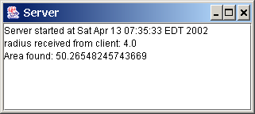
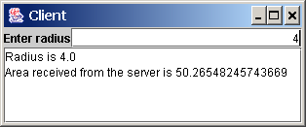
A Client/Server Example
Server Code
Client Code
Note: Start the server, then the client.

Slide 65
Example: Passing Objects in Network Programs
Write a program that collects student information from a client and send them to a server. Passing student information in an object.
Student Class
Student Sever
Student Client

Slide 66
server多客户机制
服务器通信程序采用多线程，每个线程负责与一个客户对话
例 MultiThreadServer.java
Client.java
…
sSocket=new Serversocket(8000)
…
while (listening) {
tSocket= sSocket.accept() ;
new ServerThread(tSocket).start()
}
ServerThread extend Thread{
…
public void run() { 服务器端通信程序}
}

Slide 67
2.4 Java中的UDP通讯
通过使用DatagramPacket与DataframSocket类进行基于UDP协议的网络通讯

Slide 68
TCP提供高可靠性服务,适用于一次要传输交换大量报文的情况,信道上传递的包不需要源地址和目的地址
UDP提供高效率服务,适用于依次传输交换少量报文的情形 (如数据库查询),每个数据包要包含目的地址和端口号.
数据报文的使用以包为中心:打包,拆包.
Java.net包支持两种不同的在网络上送数据的方法:一般套接字和数据报文套接字.

Slide 69
UDP编程
发出报文的标准步骤如下:
1、定义数据成员
DatagramSocket socket;
DatagramPacket packet;
InetAddress address;(用来存放接收方的地址)
int port;(用来存放接收方的端口号)
2、创建数据报文Socket对象
try {socket=new DatagramSocket(1111);}
catch(java.net.SocketException e) {}
socket 绑定到一个本地的可用端口,等待接收客户的请求.

Slide 70
3、分配并填写数据缓冲区(一个字节类型的数组)
byte[] Buf=new byte[256];
存放从客户端接收的请求信息.
4、创建一个DatagramPacket
packet=new DatagramPacket(buf, 256);
用来从socket接收数据,它只有两个参数
5、服务器阻塞
socket.receive(packet);
在客户的请求报道来之前一直等待

Slide 71
6、从到来的包中得到地址和端口号
InetAddress address=packet.getAddress();
int port=packet.getPort();
7、将数据送入缓冲区
或来自文件,或键盘输入
8、建立报文包,用来从socket上发送信息
packet=new DatagramPacket
(buf,buf.length, address,port);
9、发送数据包
socket.send(packet);
10、关闭
socket socket.close();

Slide 72
客户端接收包的步骤如下:
1、定义数据成员
int port; InetAddress address;
DatagramSocket socket;
DatagramPacket packet;
byte[] sendBuf=new byte[256];
2、建立socket
socket=new DatagramSocket();

Slide 73
3、向服务器发出请求报文
address=InetAddress.getByName(args[0]);
port=parseInt(args[1]);
packet=new DatagramPacket(sendBuf,256,address,port);
socket.send(packet);
这个包本身带有客户端的信息
4、客户机等待应答
packet=new DatagramPacket(sendBuf,256);
socket.receive(packet);(如果没有到就一直等待,因此实用程序要设置时间限度)

Slide 74
5、处理接收到的数据
String received=new String(packet.getData(),0);
System.out.println(received);
数据报套接字首先是强调发送方和接收方的区别,同时也指出服务器和客户之间的不同:
一个客户机必须事先知道服务器的地址和端口,以便进行初始连接
一个服务器从它接收到的数据报文中读取客户端的地址和端口.

Slide 75
建立数据报socket();
建立数据报socket
建立一个报文包packet
建立一个请求包
等待请求报文
发出请求
创建接收包
获得对方地址
等待接收
构成信息包
发送出去

Slide 76
UDP 通信
DatagramPacket构造方法：
DatagramPacket(byte [] recvBuf, int readLength)
用于接收UDP包。
DatagramPacket(byte [] sendBuf, int sendLength, InetAddress iaddr, int iport)
用于发送UDP包。

Slide 77
UDP 通信
DatagramSocket用来读写UDP包。
DatagramSocket()
绑定本地主机的一个可用端口
DatagramSocket(int port)
绑定本地主机的指定端口
例如：DatagramSocket socket
= new DatagramSocket();

Slide 78
发送与接收
发送
接收
DatagramPacket packet =
new DatagramPacket(buf,buf.length,
address,port);
socket.send(packet);
DatagramPacket packet =
new DatagramPacket(buf, 256);
socket.receive(packet);

Slide 79
发送与接收
例 DatagramServer.java
DatagramClient.java

Slide 80
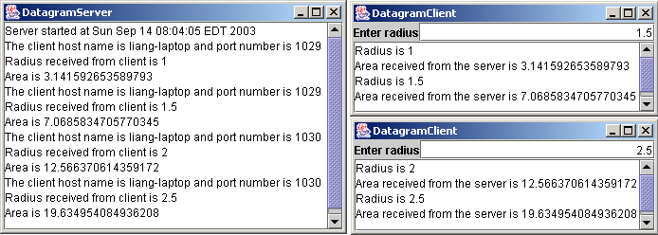
Example: A Client/Server Example
A client program and a server program using socket streams. The client sends radius to a server. The server receives the data, uses them to find the area, and then sends the area to the client. Rewrite the program using datagram sockets.
Server Code
Client Code
Start Server
Start Client

Slide 81
总结
实现网络功能要靠URL类, URLConection类, Socket类和DatagramSocket类
网络上的数据传送是将网络连接转换成输入输出流
DataInputStream和DataOutputStream (PrintStream)是网间流的载体.
URL适用于web应用,如访问http服务器是高层服务
Socket适用于面向连接的,可靠性要求高的应用
Datagram适用于效率要求高的应用
Socket是由IP和端口构成的一种网上通信链路的一端
Socket通信要分别运行服务器和客户程序
服务器程序是多线程的,可处理多个客户的请求

Slide 82
Thanks!

